Slide 1
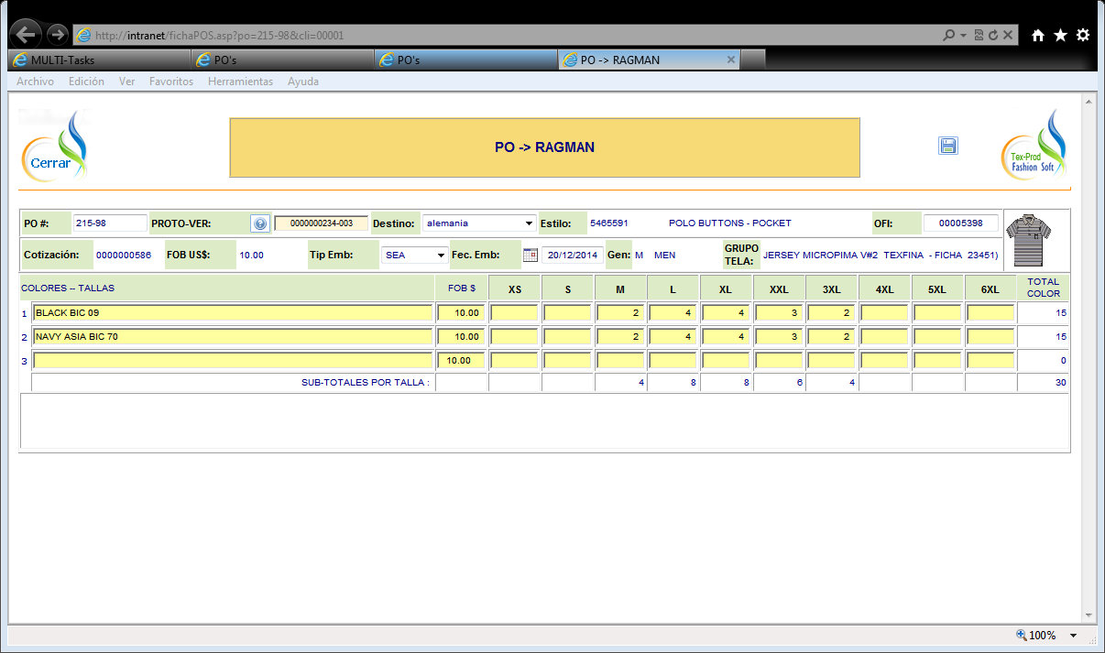
Datos Adicionales OPCIONALES
House Packing
Si / No → sale de Parametros.house = 0.09
Observaciones
Texto de Hasta 100 caracteres, aplica a todos los colores de la PO
Fecha llegada PO
Talla BIG
Si / No → el FOB por color = cotización.FOB*1.25

Slide 2
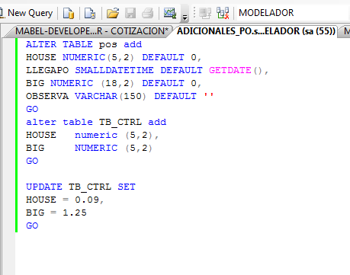

Slide 3
Archivos Modificados/nuevos:
Estilos1.css
Fichapos.asp
Inserpos.asp
Ejecutar Scripts :
Adicionales_pos
Fichapos

